Slide 1
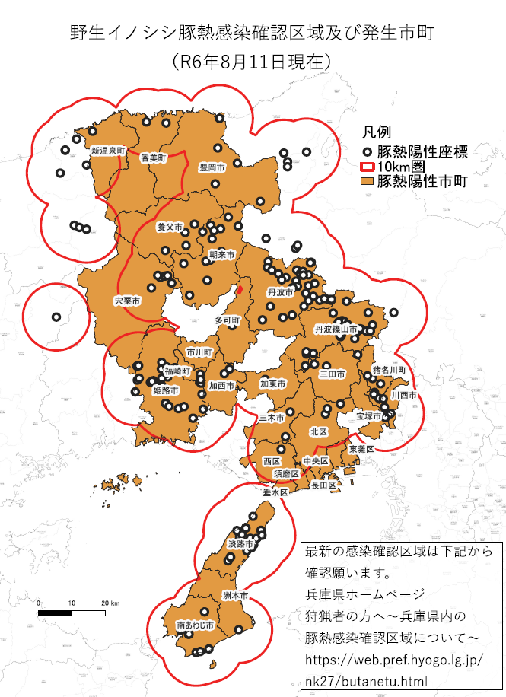

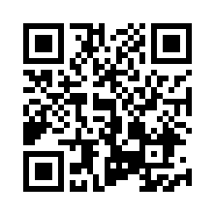
狩猟期の豚熱まん延防止のお願い
兵庫県の複数の地域において、野生イノシシで豚熱陽性が確認されています。県内で狩猟される場合は、事前に兵庫県ＨＰで豚熱感染確認区域を確認し、当該区域及び豚熱発生市町域において狩猟をされる際は、ウイルスのまん延防止対策の徹底をお願いします。
出猟前に必ず豚熱感染確認区域を確認下さい！
狩猟しようとする区域が、①発見場所から10km圏内（以下、豚熱感染確認区域）及び②豚熱感染イノシシが発見された市町かどうか確認下さい。
市町
②市町内は全域
防疫措置実施を！
①イノシシを持ち出さないで！
10km圏
詳細の区域図は下記から確認願います。
兵庫県ホームページ
狩猟者の方へ～兵庫県内の
豚熱感染確認区域等について～
https://web.pref.hyogo.lg.jp/nk27/butanetu.html
感染確認区域からイノシシを持ち出さないで下さい！
上記①豚熱感染区域内（10km圏内）で捕獲した野生イノシシの肉、内臓、血液等は、圏外には原則持ち出さないで下さい。
※イノシシ以外のシカ等は持ち出し可能ですが、付着した土等を洗い流して下さい。
捕獲したイノシシの自家消費について（圏内での自家消費のみ）
自家消費する場合の留意点
●捕獲したイノシシは、厚手のビニール袋で2重に包み密閉。
●袋の表面をアルコール等で消毒。
●袋等は洗浄・消毒の上廃棄。
●持ち帰った肉の残渣は、加熱した上で廃棄。
●肉は市場流通や他人への譲渡は行わないこと。
ビニール袋等の表面を消毒する

Slide 2




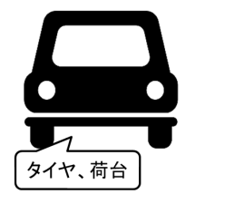
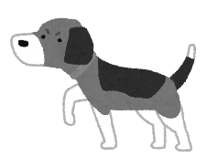
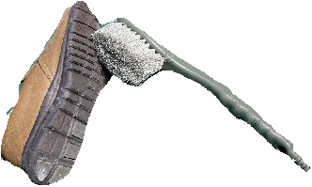

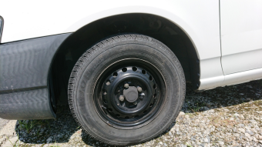
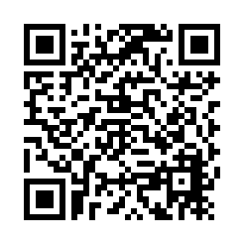
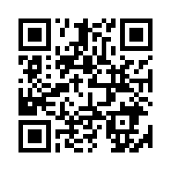
感染確認市町では防疫措置を実施して下さい！
野生イノシシの豚熱まん延防止対策として、適切な防疫措置実施のもと、捕獲強化に取り組んでいます。銃猟の場合、防疫措置の徹底をお願いします。
いつ「消毒等」をするの？
洗浄する場所
●狩猟した後、大きく移動する際に「洗浄」、「消毒」をお願いします。
（別の山へ移動するとき、山を降りるとき、移動
途中でコンビニなどに立ち寄るときなど。）
●自宅に帰ってから、特に念入りに「洗浄」、「消毒」を実施し、次の猟場にウイルスを持ち込まないようにしてください。
山
山
コンビニ
自宅
どこを「消毒等」をするの？
埋却場所
捕獲個体
猟具、器具
靴、手指
車両
どのように「消毒等」をするの？
●埋却場所は、地面が湿るくらい消毒薬をかける。
●捕獲個体（自家消費等）は二重の厚手の袋に入れ、袋を消毒。
●靴の裏、タイヤ周り
→ ブラシなどで汚れを落とす、水で洗い流してから消毒。
●器具（ナイフなど）
→ ブラシや紙タオルなどで汚れを落とす、水で洗い流して消毒。
→ 逆性石鹸やアルコールをスプレーやジョウロ、噴霧器でかけ
てください。
どんな「消毒薬」？どこで買う？
消毒薬は逆性石けん（パコマ、アストップ等）、アルコールなどを使用して下さい。
※逆性石けんの購入は農協やドラッグストアー等でご相談下さい。
豚熱に感染したイノシシ肉について
豚熱は、豚やイノシシの病気であり、人に感染することはありません。
仮に感染した豚やイノシシの肉を食べても人体に影響はありません。
※下記農水省ホームページを参照下さい。
参考サイト
環境省
農水省
野生イノシシにおけるCSFの確認に伴う環境省の対応について
豚熱（CSF）について
問合せ先
兵庫県環境部自然鳥獣共生課 ℡ ０７８－３６２ー３４６３

